Slide 1

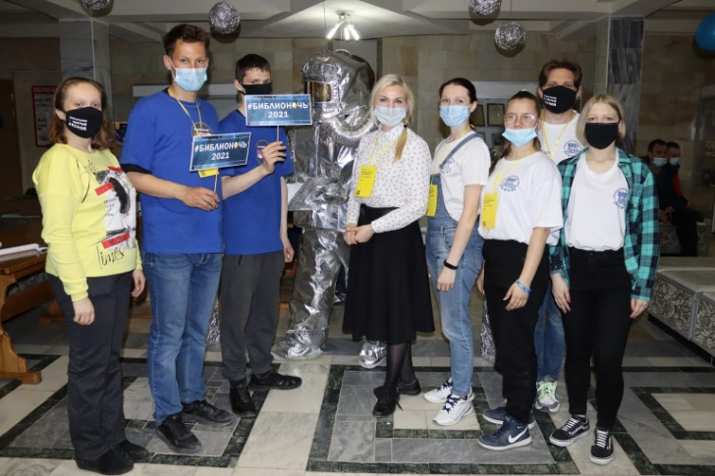
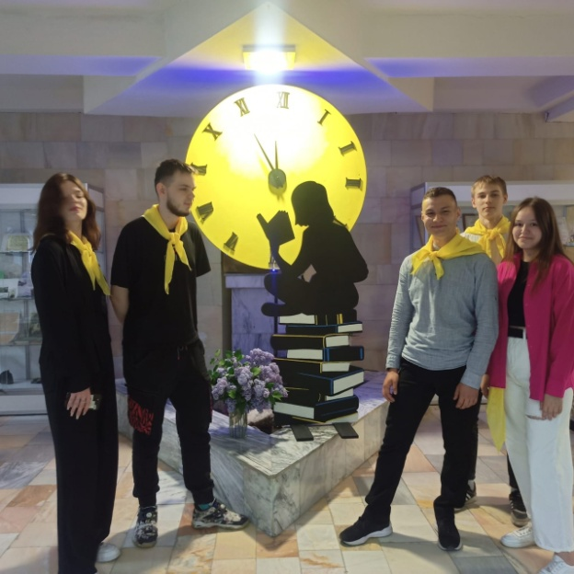
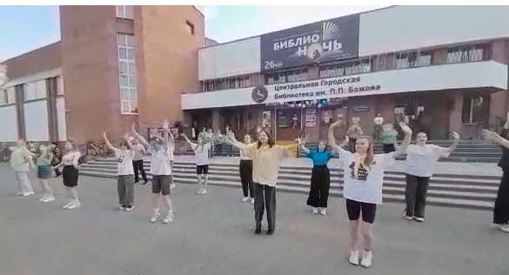
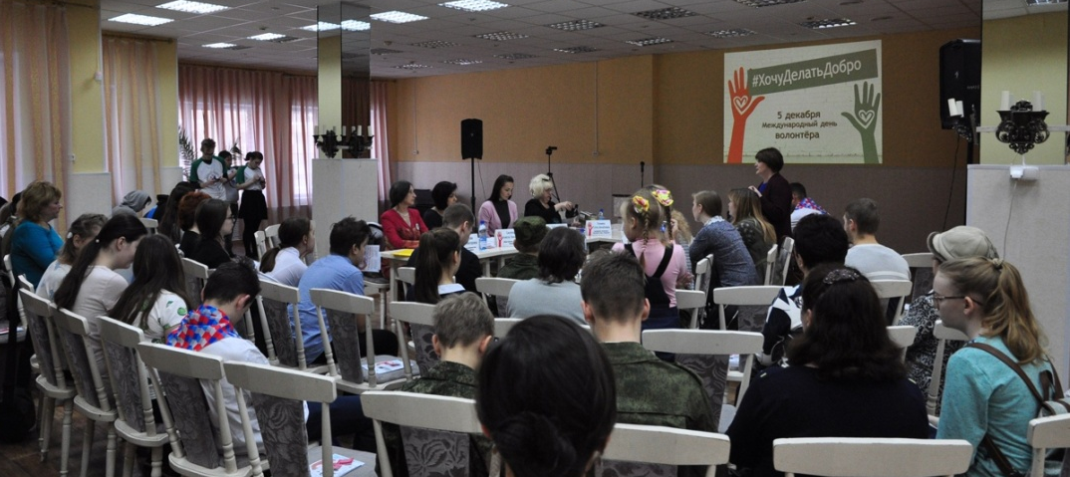
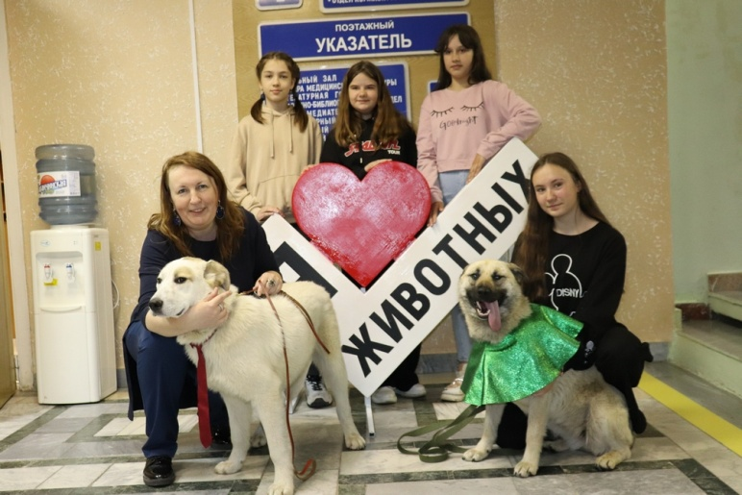
Всероссийская акция
«Библоночь»
Волонтёры Бажовки – участники мероприятий разного уровня
Круглый стол
по обмену опытом
Акция «Дари добро»
помощи бездомным животным

Slide 2

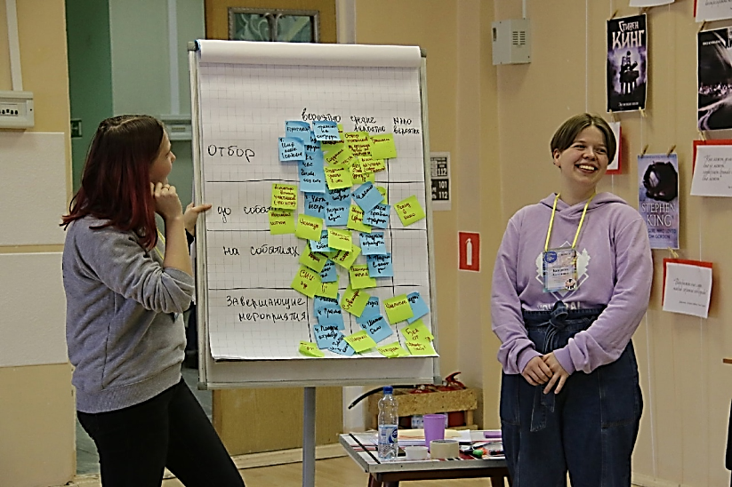
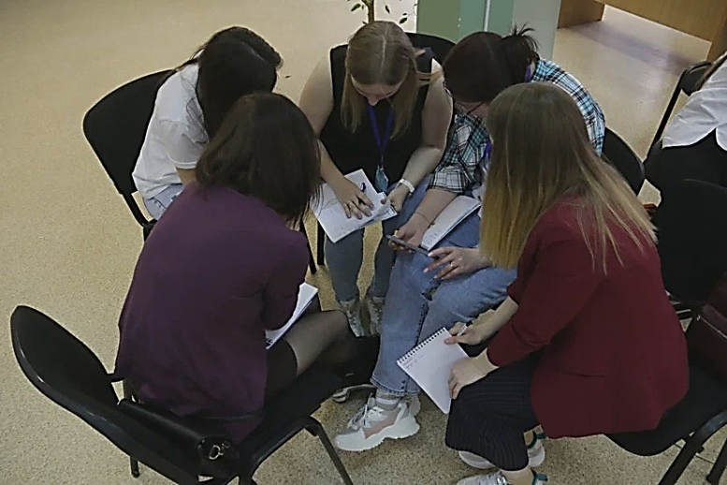



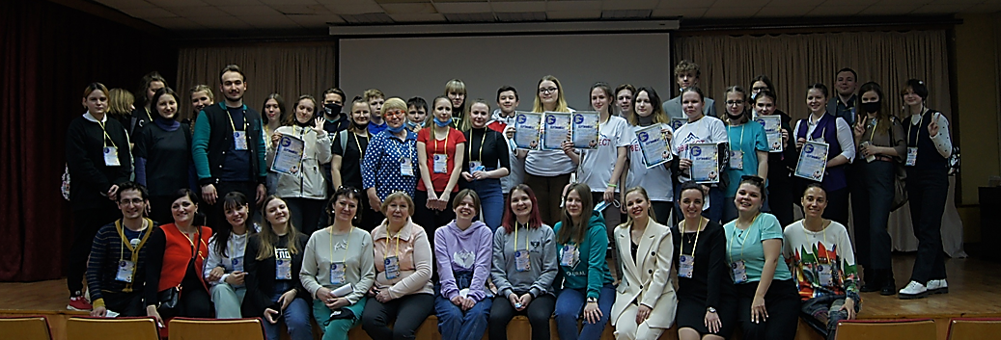
ЦГБ им. П. П. Бажова –
площадка для проведения форума
волонтёрского сообщества города
Развитие добровольчества,
организация работы волонтеров,
сопровождение крупных мероприятий
2021год
2022 год

Slide 3
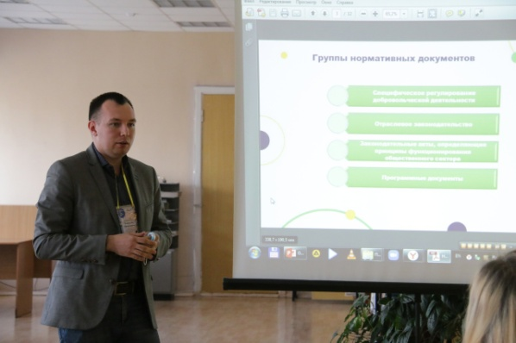
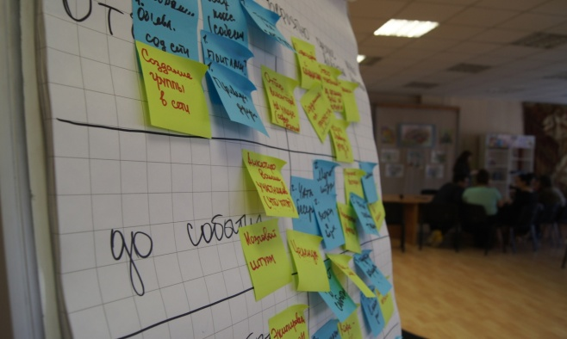
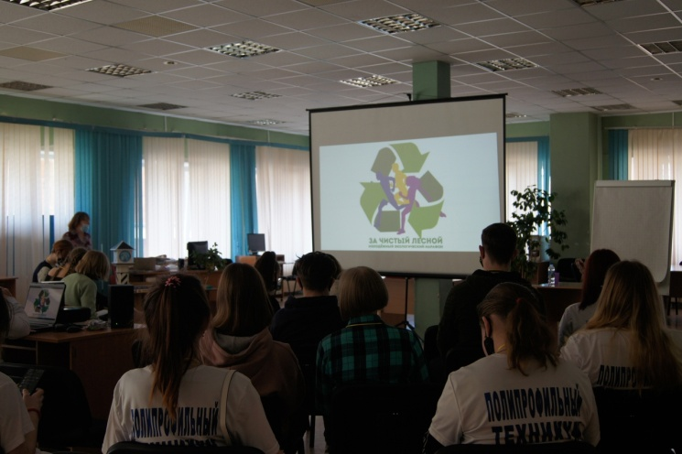
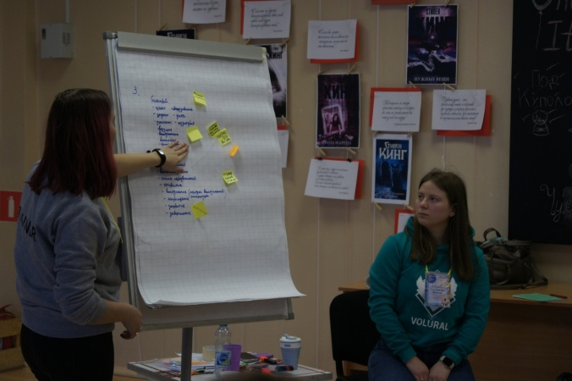
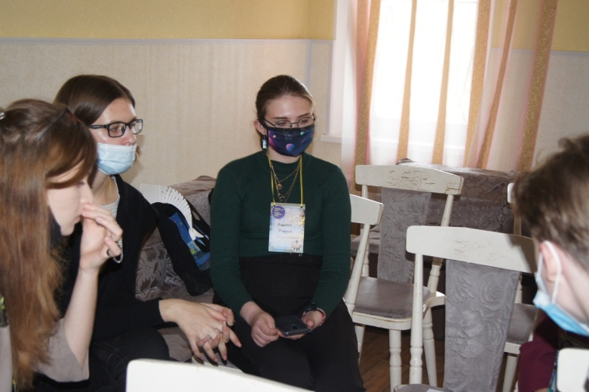
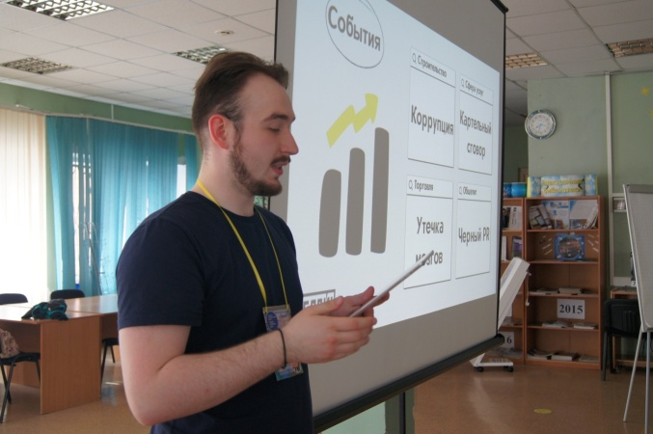
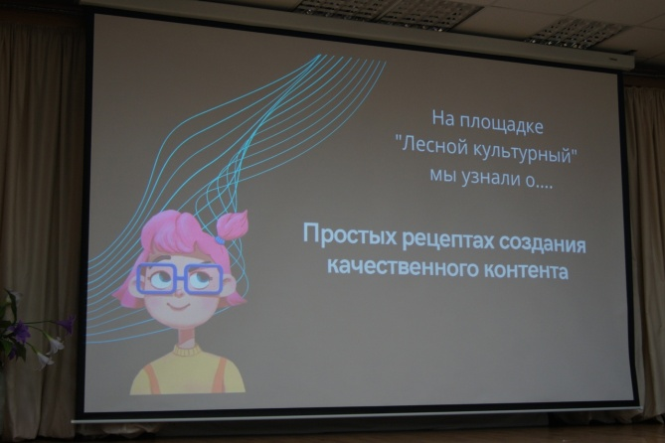
Представители добровольческого центра «Волонтёры Урала», окружного центра мобильности волонтёров Уральского федерального округа провели тренинговое обучение волонтёрского сообщества города

Slide 4
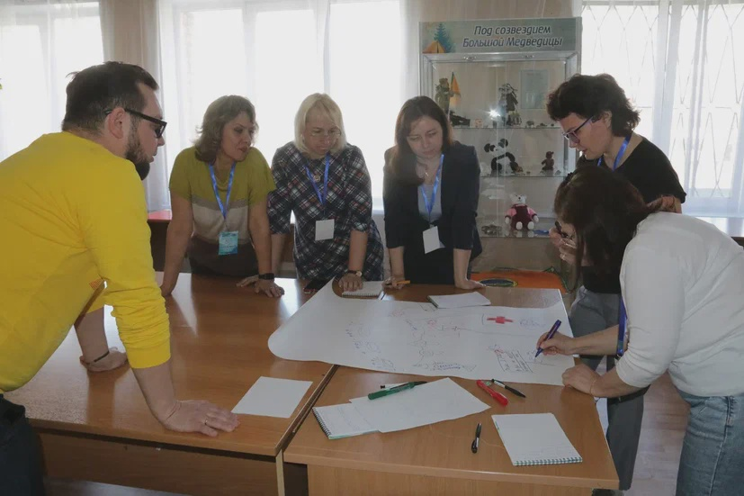
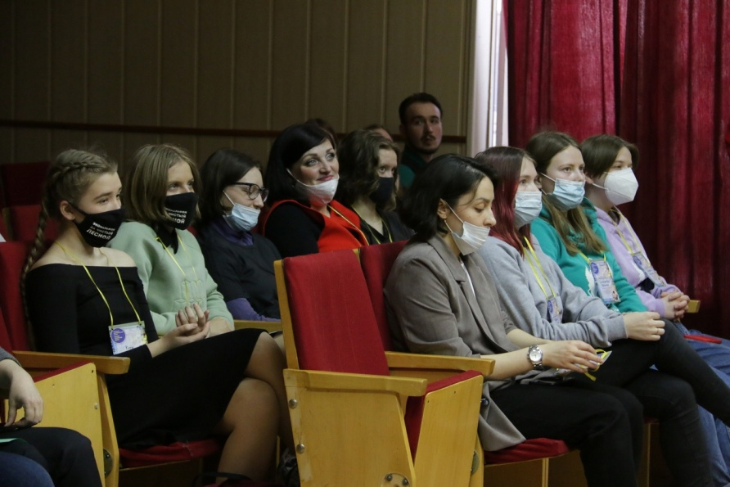
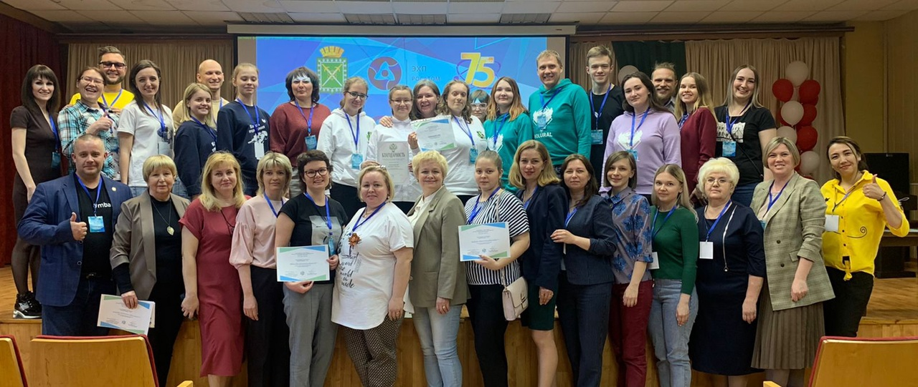
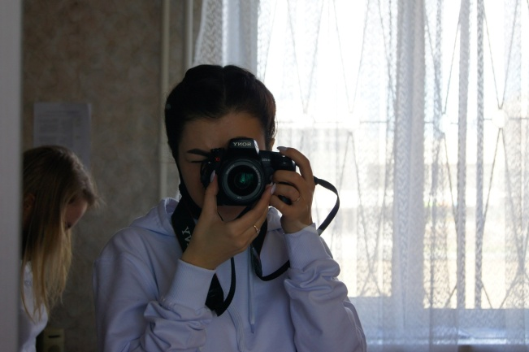
Форум собрал на базе библиотеки 200 добровольцев Лесного
на трёх образовательных площадках
#Добровольцымирногоатома
#МЫВМЕСТЕ
#Добрые_возможности

Slide 5


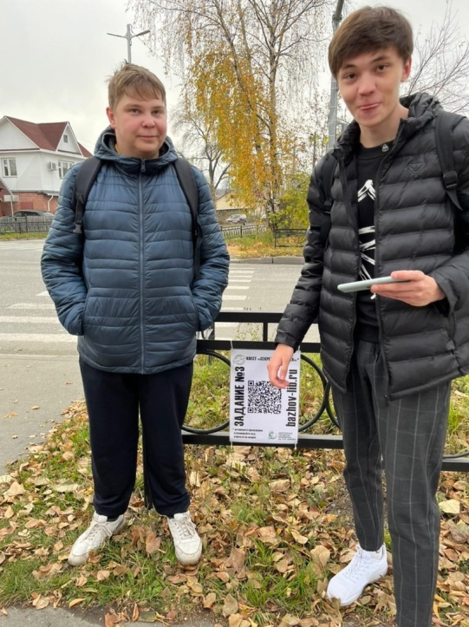
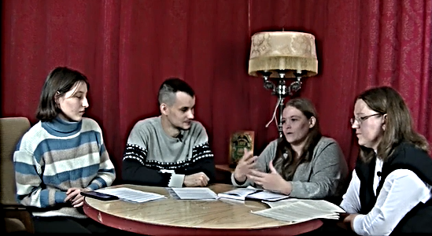

Работа с волонтерами
в ЦГБ им. П. П. Бажова
Молодёжное объединение
«Друзья Бажовки»
2022 год
Социальная инициатива, которая занимается популяризацией чтения, разработкой квестов и созданием видеоконтента

Slide 6
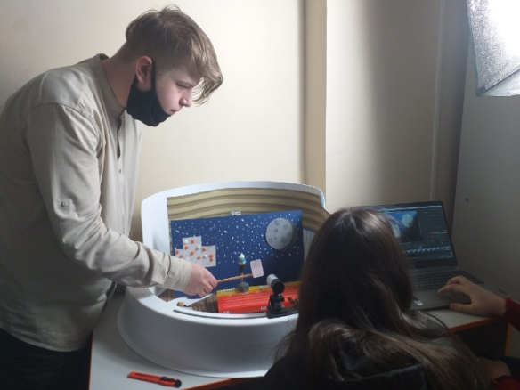
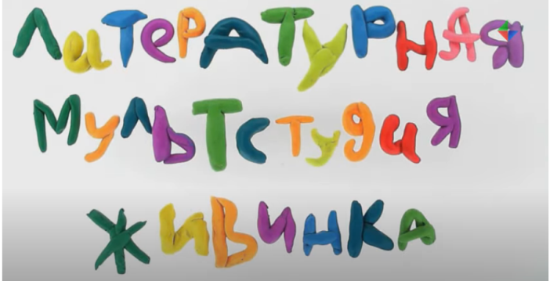
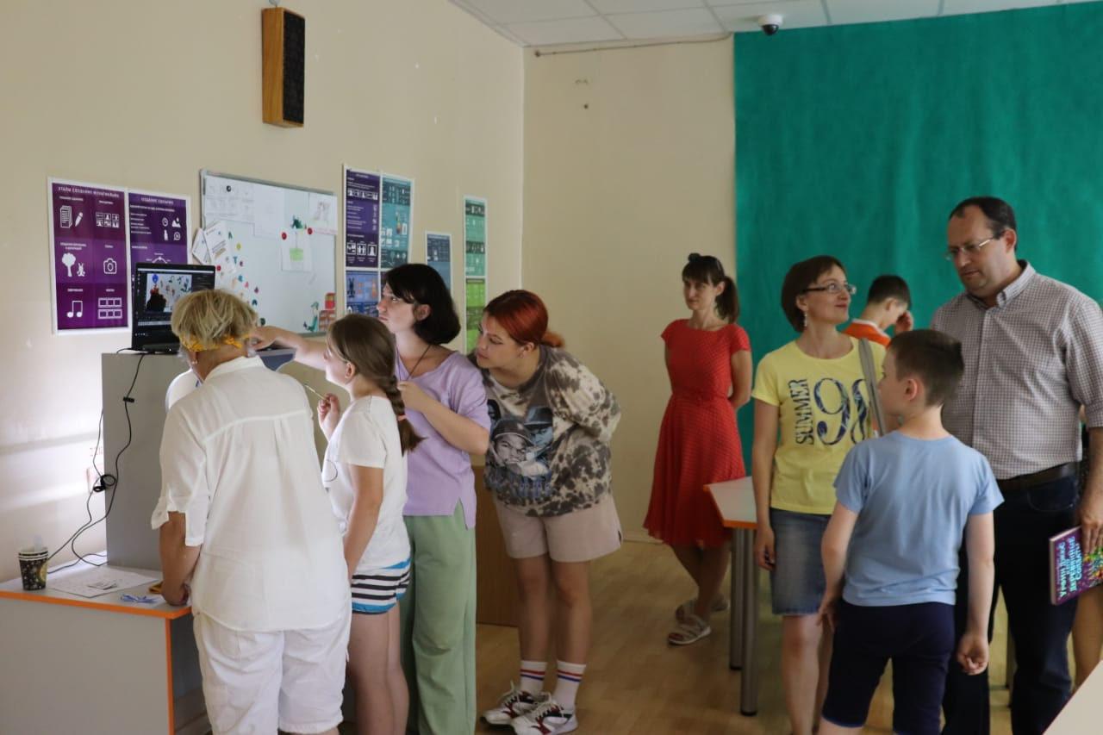
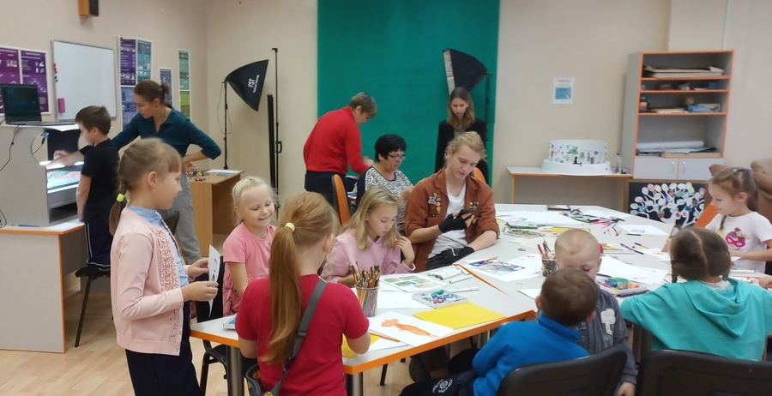
Волонтеры – помощники в незабываемых мастер-классах для детей анимационной команды по созданию мультипликационных персонажей и монтажу

Slide 7


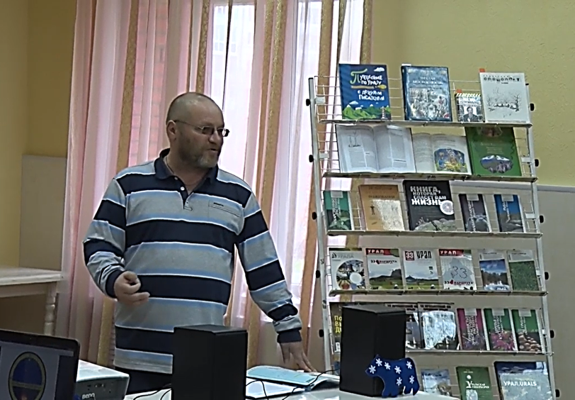

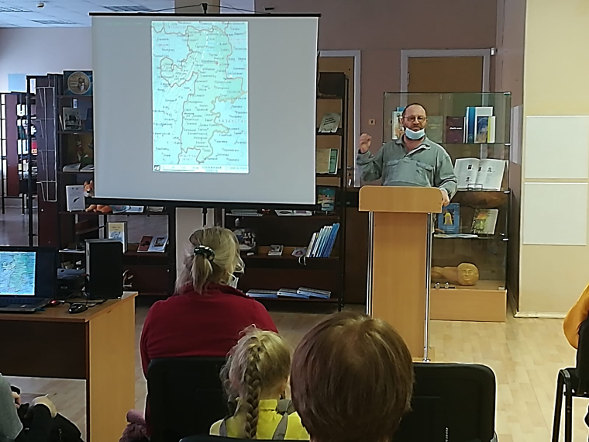

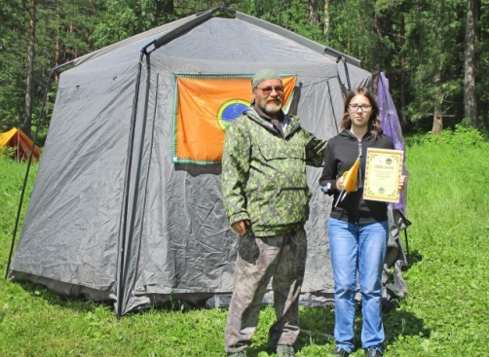
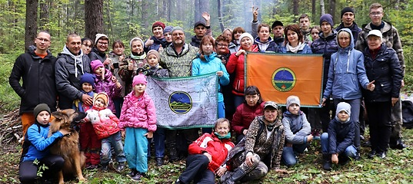
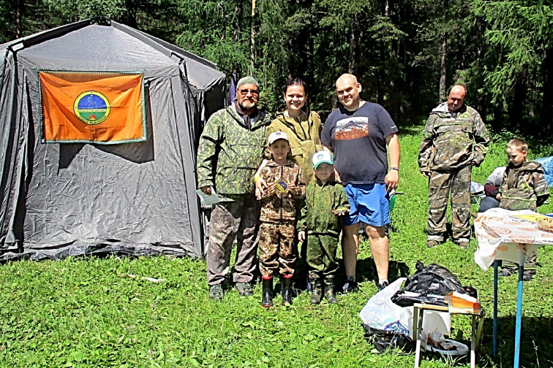
Волонтерско – краеведческая деятельность
в ЦГБ им. П. П. Бажова
Сергей Борисович Комков - друг, партнер, волонтер библиотеки,
краевед, ведущий библиотечных проектов

